Slide 1
учитель МБОУ СОШ№2 г. Липецка Мозгунова Н. А.
Значения суффиксов

Slide 3
кот
котик
котище

Slide 4
домик
дом
домище

Slide 5
1)
Суффикс – это маленькое слово.
Суффикс – это часть слова.
Суффикс служит для образования новых слов.
2)
Суффикс служит для связи слов в предложении.
Суффикс стоит перед корнем.
3)
Суффикс стоит после корня.
Суффикс имеет значение.
4)
Суффикс не имеет значение.

Slide 6
Басня.
Басня – это поучительное произведение(рассказ или стихотворение). Герои басни – чаще всего различные животные или предметы, которые ведут себя как люди. В баснях высмеиваются глупость, жадность, трусость, зазнайство и другие недостатки людей.
Басни чему-либо учат, наставляют. В баснях есть мораль (поучение).

Slide 7
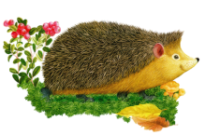
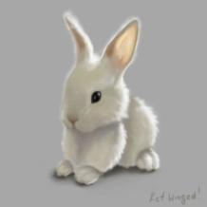
Заяц и ёж.
Беленький, гладенький зайчик сказал ежу:
«Какое у тебя, братец, некрасивое, колючее платье!»
- «Правда, - отвечал ёж, - но мои колючки спасают
меня от зубов собаки и волка. Служит ли тебе так твоя хорошенькая шкурка?»
Зайчик вместо ответа только вздохнул.
(К.Ушинский)

Slide 8
Части слова
корень
суффикс
окончание
общая часть родственных слов
для образования новых слов
для изменения формы слова

Slide 9
Алгоритм нахождения суффикса в слове.
3
2
1

Slide 10
Найдите суффикс в словах:
голосок, столик, стебелёк, стульчик,
тигрёнок.

Slide 11
Физкультминутка
для глаз

Slide 13
Берегите зрение

Slide 14
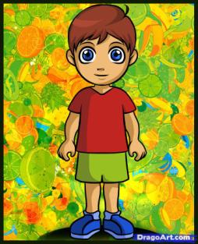
Серёжа написал: «Лидачка» и обозначил суффикс –чк-, так как слово образовано от слова Лида;
«Алёшинька», потому что
сочетания жи-ши надо писать
через и.
Учитель назвал такие ответы
ошибочными.
Почему?

Slide 15
-ич-
Ильич
-евн- Сергеевна
Образуют отчества
-евич-
Сергеевич
-еничн-
Ильинична
-овн- Петровна
-ович-
Петрович

Slide 16
Образуйте отчества от следующих имён и выделите суффиксы:
Андрей –
Роман – Кузьма –
Андреевич, Андреевна.
Романович, Романовна.
Кузьмич, Кузьминична.

Slide 17
Понимаю, что такое суффикс.
Умею находить суффикс в слове.
Знаю три значения, которые может иметь суффикс.
Умею образовывать новые слова с помощью суффиксов.

Slide 18
Молодцы!

